Slide 1
PHẦN KHỞI ĐỘNG
SỬ HỌC
Đây
Là
Loài
Vật
Nào

Slide 2
Lớp
10
LỊCH
SỬ
Chủ đề 1
Bài 1
PHẦN KHỞI ĐỘNG
SỬ HỌC
Đây
Là
Loài
Vật
Nào
Khủng
Long

Slide 3
Lớp
10
LỊCH
SỬ
Chủ đề 1
Bài 1
PHẦN KHỞI ĐỘNG
SỬ HỌC
Đây
Là
Loài
Vật
Nào
Voi
Ma mút

Slide 4
Lớp
10
LỊCH
SỬ
Chủ đề 1
Bài 1
PHẦN KHỞI ĐỘNG
SỬ HỌC
❓ Em từng thấy hai loài vật này hoạt động, sinh hoạt ngoài đời thật chưa?
❓ Sao em biết hai loài vật lại tồn tại trên thế giới này?

Slide 5
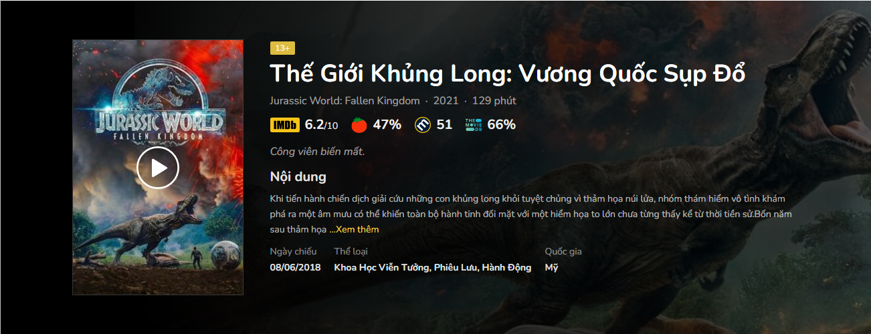
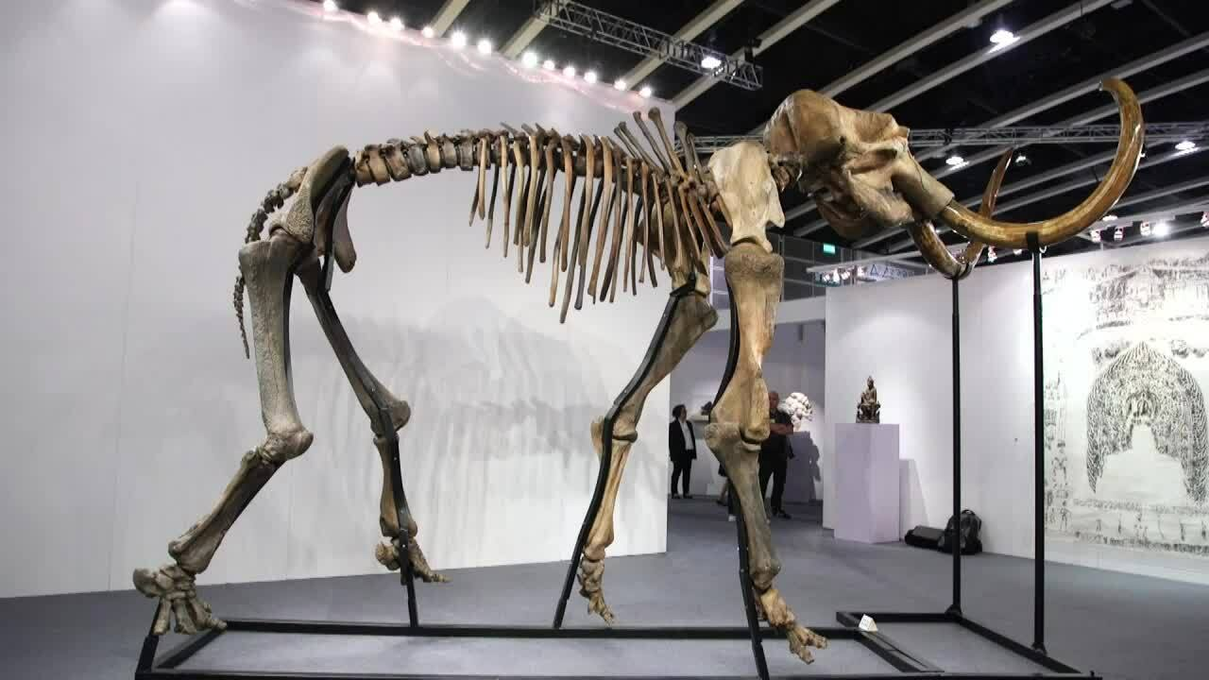
Lớp
10
LỊCH
SỬ
Chủ đề 1
Bài 1
PHẦN KHỞI ĐỘNG
SỬ HỌC
PHIM, ẢNH
HOÁ THẠCH

Slide 6
Lớp
10
LỊCH
SỬ
Chủ đề 1
Bài 1
PHẦN KHỞI ĐỘNG
SỬ HỌC
PHIM, ẢNH
TƯ LIỆU LỊCH SỬ
(SỬ LIỆU
NGUỒN SỬ LIỆU)
HOÁ THẠCH

Slide 7
CĂN CỨ
Lớp
10
LỊCH
SỬ
Chủ đề 1
Bài 1
HIỆN THỰC LỊCH SỬ VÀ NHẬN THỨC LỊCH SỬ (T2)
SỬ HỌC
3.
CÁC NGUỒN SỬ LIỆU VÀ MỘT SỐ PHƯƠNG PHÁP CƠ BẢN CỦA SỬ HỌC
3.1. Các nguồn sử liệu.
Nguồn sử liệu là gì? Và có vai trò như thế nào?
🔰 Khái niệm:
Nguồn sử liệu là tất cả thông tin về hoạt động của con người trong quá khứ được lưu giữ ở nhiều dạng khác nhau.
Giá trị của thông tin
Sự vật
Hiện tượng

Slide 8
Lớp
10
LỊCH
SỬ
Chủ đề 1
Bài 1
HIỆN THỰC LỊCH SỬ VÀ NHẬN THỨC LỊCH SỬ (T2)
SỬ HỌC
3.
CÁC NGUỒN SỬ LIỆU VÀ MỘT SỐ PHƯƠNG PHÁP CƠ BẢN CỦA SỬ HỌC
3.1. Các nguồn sử liệu.
CĂN CỨ
Nguồn sử liệu là gì? Và có vai trò như thế nào?
🔰 Khái niệm:
Nguồn sử liệu là tất cả thông tin về hoạt động của con người trong quá khứ được lưu giữ ở nhiều dạng khác nhau.
Hiện tượng
Giá trị của thông tin
Sự vật
Sử liệu sơ cấp & Sử liệu thứ cấp

Slide 9
Lớp
10
LỊCH
SỬ
Chủ đề 1
Bài 1
HIỆN THỰC LỊCH SỬ VÀ NHẬN THỨC LỊCH SỬ (T2)
SỬ HỌC
3.
CÁC NGUỒN SỬ LIỆU VÀ MỘT SỐ PHƯƠNG PHÁP CƠ BẢN CỦA SỬ HỌC
3.1. Các nguồn sử liệu.
Sử liệu sơ cấp
Sử liệu thứ cấp
Là sử liệu được tạo ra đầu tiên, gần nhất hay gắn liền với thời gian xảy ra sự kiện, hiện tượng được nghiên cứu
Là sử liệu được tạo ra sau thời điểm xuất hiện của các công trình được nghiên cứu
Khái
niệm
Được coi là bằng chứng quan trọng nhất của nhà Sử học trong quá trình miêu tả, khôi phục hiện thực lịch sử
Vai
trò
Thường được coi là tài liệu tham khảo

Slide 10
Lớp
10
LỊCH
SỬ
Chủ đề 1
Bài 1
HIỆN THỰC LỊCH SỬ VÀ NHẬN THỨC LỊCH SỬ (T2)
SỬ HỌC
3.
CÁC NGUỒN SỬ LIỆU VÀ MỘT SỐ PHƯƠNG PHÁP CƠ BẢN CỦA SỬ HỌC
3.1. Các nguồn sử liệu.
Em hãy nêu khái niệm và lấy 2 ví dụ về các loại hình sử liệu cơ bản mà nhóm trình bày?
📢 LÀM VIỆC NHÓM:
NHÓM 1:
Lời nói truyền khẩu
NHÓM 2:
Hiện vật
NHÓM 3:
Hình ảnh
NHÓM 4:
Thành văn

Slide 11
Lớp
10
LỊCH
SỬ
Chủ đề 1
Bài 1
HIỆN THỰC LỊCH SỬ VÀ NHẬN THỨC LỊCH SỬ (T2)
SỬ HỌC
3.
CÁC NGUỒN SỬ LIỆU VÀ MỘT SỐ PHƯƠNG PHÁP CƠ BẢN CỦA SỬ HỌC
Cổ
Tích
Tấm
Cám
Truyền
thuyết
Thánh
Gióng
3.1. Các nguồn sử liệu.
NHÓM 1:
Lời nói truyền khẩu
🔰 SỬ LIỆU LỜI NÓI - TRUYỀN MIỆNG: Mang giá trị tìm hiểu, khai thác đời sống tinh thần của người xưa: lưu truyền các kinh nghiệm sống, phê phán cái xấu và ca ngợi cái tốt. Làm phong phú nguồn sử liệu của các thời kỳ xa xưa.

Slide 12
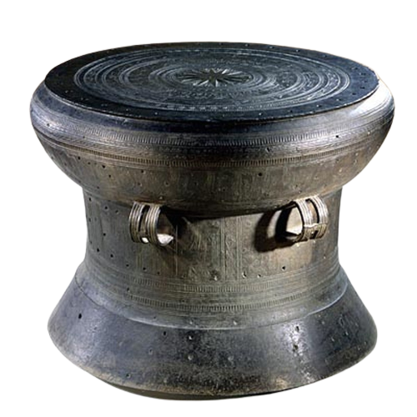
Lớp
10
LỊCH
SỬ
Chủ đề 1
Bài 1
HIỆN THỰC LỊCH SỬ VÀ NHẬN THỨC LỊCH SỬ (T2)
SỬ HỌC
3.
CÁC NGUỒN SỬ LIỆU VÀ MỘT SỐ PHƯƠNG PHÁP CƠ BẢN CỦA SỬ HỌC
3.1. Các nguồn sử liệu.
Trống
Đồng
Đông
Sơn
Ngói
úp
ở
Hoàng
Thành
NHÓM 2:
Hiện vật
🔰 SỬ LIỆU HIỆN VẬT: Là loại hình sử liệu phản ánh xã hội loài người. Do con người tạo tác như: kiến trúc, công trình hoặc đồ vật cụ thể. Đóng vai trò quan trọng, cung cấp cho nhà Sử học những thông tin như: thời đại, điều kiện kinh tế, tự nhiên, hoạt động của con người.

Slide 13
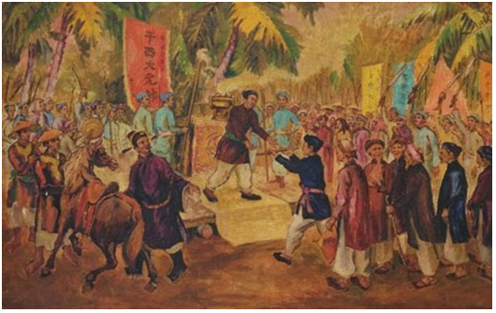
Lớp
10
LỊCH
SỬ
Chủ đề 1
Bài 1
HIỆN THỰC LỊCH SỬ VÀ NHẬN THỨC LỊCH SỬ (T2)
SỬ HỌC
3.
CÁC NGUỒN SỬ LIỆU VÀ MỘT SỐ PHƯƠNG PHÁP CƠ BẢN CỦA SỬ HỌC
3.1. Các nguồn sử liệu.
Trương
Định
phong
hàm
Nguyên
Soái
NHÓM 3:
Hình ảnh
🔰 SỬ LIỆU HÌNH ẢNH: Cung cấp những hình ảnh chi tiết về sự kiện, hiện tượng. Giúp nhà Sử học có khả năng tiếp cận, cảm nhận sự kiện sâu hơn từ nhiều khía cạnh.

Slide 14
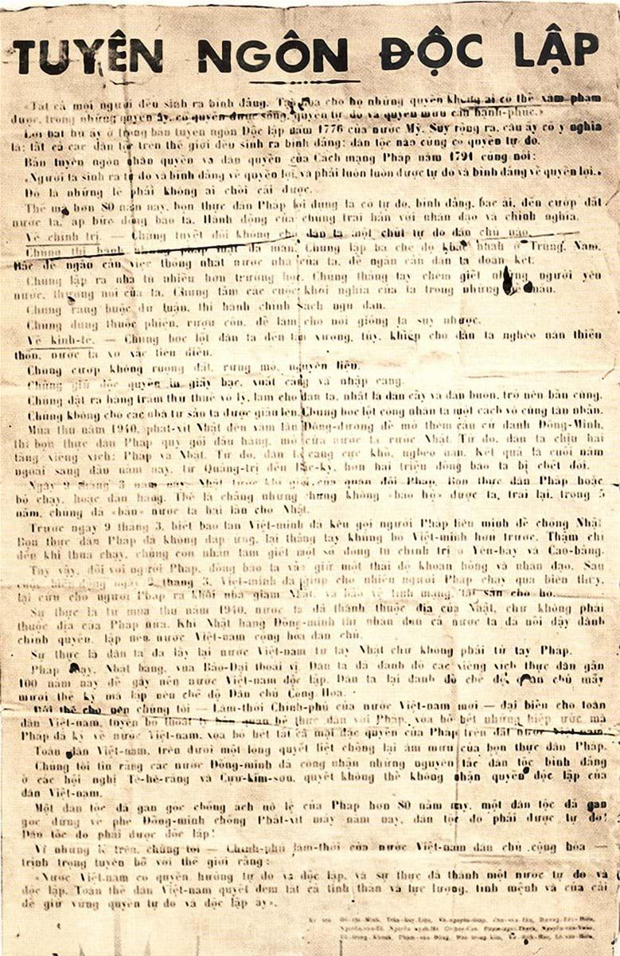
Lớp
10
LỊCH
SỬ
Chủ đề 1
Bài 1
HIỆN THỰC LỊCH SỬ VÀ NHẬN THỨC LỊCH SỬ (T2)
SỬ HỌC
3.
CÁC NGUỒN SỬ LIỆU VÀ MỘT SỐ PHƯƠNG PHÁP CƠ BẢN CỦA SỬ HỌC
3.1. Các nguồn sử liệu.
NHÓM 4:
Bản
Tuyên
Ngôn
Độc
Lập
Thành văn
🔰 SỬ LIỆU THÀNH VĂN: Là loại hình sử liệu chứa đựng thông tin lịch sử trong quá khứ để minh chứng cho trình độ phát triển của xã hội, phản ánh nhiều mặt cuộc sống của loài người.

Slide 15
Lớp
10
LỊCH
SỬ
Chủ đề 1
Bài 1
HIỆN THỰC LỊCH SỬ VÀ NHẬN THỨC LỊCH SỬ (T2)
SỬ HỌC
3.
CÁC NGUỒN SỬ LIỆU VÀ MỘT SỐ PHƯƠNG PHÁP CƠ BẢN CỦA SỬ HỌC
3.2. Một số phương pháp cơ bản của Sử học.

Slide 16
Lớp
10
LỊCH
SỬ
Chủ đề 1
Bài 1
HIỆN THỰC LỊCH SỬ VÀ NHẬN THỨC LỊCH SỬ (T2)
SỬ HỌC
3.
CÁC NGUỒN SỬ LIỆU VÀ MỘT SỐ PHƯƠNG PHÁP CƠ BẢN CỦA SỬ HỌC
3.2. Một số phương pháp cơ bản của Sử học.
PHƯƠNG PHÁP
PHƯƠNG PHÁP
LỊCH SỬ
NGHIÊN CỨU
PHƯƠNG PHÁP
LO-GIC
Tìm hiểu, khôi phục, mô tả các sự kiện, hiện tượng (về quá trình ra đời, phát triển và suy vong) gắn với bối cảnh lịch sử cụ thể
Tìm hiểu lịch sử trong hình thức tổng quát để tìm ra các đặc điểm chung, bản chất, quy luật, mối quan hệ nhân – quả của lịch sử
Notes:
- Ví dụ:
+ PP LS: Nhà Lý (chữ Nôm: 茹李, chữ Hán: 李朝, Hán Việt: Lý triều), đôi khi gọi là nhà Hậu Lý (để phân biệt với triều đại Tiền Lý do Lý Bí thành lập) là một triều đại trong nền quân chủ Việt Nam. Triều đại này bắt đầu khi Lý Công Uẩn lên ngôi vào tháng 10 âm lịch năm 1009 sau khi giành được quyền lực từ tay nhà Tiền Lê. Triều đại này trải qua 9 vị hoàng đế và chấm dứt khi Lý Chiêu Hoàng, lúc đó mới có 7 tuổi, bị ép thoái vị để nhường ngôi cho chồng là Trần Cảnh vào năm 1225 – tổng cộng là 216 năm.
+ PP LG: Ý nghĩa LS của hai bản hiệp ước Hacmang và Patonot năm 1883 – 1884: Với hiệp ước này, nhà nước phong kiến Việt Nam với tư cách một quốc gia độc lập đã hoàn toàn sụp đổ, thay vào đó là chế độ thuộc địa nửa phong kiến, kéo dài đến Cách mạng thàng Tám năm 1945

Slide 17
Lớp
10
LỊCH
SỬ
Chủ đề 1
Bài 1
HIỆN THỰC LỊCH SỬ VÀ NHẬN THỨC LỊCH SỬ (T2)
SỬ HỌC
3.
CÁC NGUỒN SỬ LIỆU VÀ MỘT SỐ PHƯƠNG PHÁP CƠ BẢN CỦA SỬ HỌC
3.2. Một số phương pháp cơ bản của Sử học.
PHƯƠNG PHÁP
PHƯƠNG PHÁP
LỊCH ĐẠI
TRÌNH BÀY
PHƯƠNG PHÁP
ĐỒNG ĐẠI
Trình bày lịch sử theo thời gian trước – sau (mối liên hệ dọc),
giúp người đọc thấy được tiến trình của lịch sử
Trình bày lịch sử theo không gian cùng giai đoạn (mối liên hệ ngang), giúp người đọc thấy được sự kiện, hiện tượng diễn ra trong một thời điểm, thời gian cụ thể
Notes:
PP Lịch đại: diễn biến trận tiến công của Nguyễn Huệ. -Đêm 30 Tết(âm lịch),quân ta vượt sông Gián Khẩu(sông Đáy),tiêu diệt địch ở đồn tiền tiêu
-Đêm mồng 3 Tết,quân ta bí mật bao vây đồn Hà Hồi(Hà Nội)---->giặc hoảng sợ,xin hàng
-Mồng 5 tết,ta đánh đồn Ngọc Hồi,Đống Đa,tiêu diệt toàn bộ quân địch
* PP Đồng đại: Tháng 8 năm 1945
15 tháng 8 năm 1945 - Chiến thắng phát-xít Nhật.
1945 - Cách mạng do Đảng Cộng sản Đông Dương lãnh đạo nhân dân giành chính quyền từ tay Nhật Bản, Pháp và khai sinh nước Việt Nam dân chủ cộng hòa.
19 tháng 8 năm 1945 - Ngày cách mạng tháng tám.

Slide 18
Lớp
10
LỊCH
SỬ
Chủ đề 1
Bài 1
HIỆN THỰC LỊCH SỬ VÀ NHẬN THỨC LỊCH SỬ (T2)
SỬ HỌC
3.
CÁC NGUỒN SỬ LIỆU VÀ MỘT SỐ PHƯƠNG PHÁP CƠ BẢN CỦA SỬ HỌC
3.2. Một số phương pháp cơ bản của Sử học.
PHƯƠNG PHÁP
TIẾP CẬN
PHƯƠNG PHÁP
TIẾP CẬN LIÊN NGÀNH
Sử học khai khác thông tin của nhiều ngành khoa học (Khảo cổ học, Dân tộc học, Văn hoá học,…) để làm sáng tỏ các sự kiện, hiện tượng lịch sử có liên quan

Slide 19
Lớp
10
LỊCH
SỬ
Chủ đề 1
Bài 1
HIỆN THỰC LỊCH SỬ VÀ NHẬN THỨC LỊCH SỬ (T2)
SỬ HỌC
3.
CÁC NGUỒN SỬ LIỆU VÀ MỘT SỐ PHƯƠNG PHÁP CƠ BẢN CỦA SỬ HỌC
3.2. Một số phương pháp cơ bản của Sử học.
❓ Sơ đồ 1.3 phản ánh phương pháp tiếp cận nào?
Notes:
- Sơ đồ hình 1.3 phản ánh:
+ Phương pháp (nghiên cứu) lịch sử của sử học. Vì: sơ đồ hình 1.3 đã mô tả các sự kienj tiêu biểu trong quá trình phát triển của cách mạng Việt Nam từ năm 1930 - 1986
+ Phương pháp (trình bày) lịch đại của sử học. Vì: sơ đồ hình 1.3 đã trình bày các sự kiện lịch sử theo thời gian trước – sau, giúp người đọc thấy được tiến trình phát triển của cách mạng Việt Nam trong những năm 1030 – 1086.

Slide 20
Lớp
10
LỊCH
SỬ
Chủ đề 1
Bài 1
HIỆN THỰC LỊCH SỬ VÀ NHẬN THỨC LỊCH SỬ (T2)
SỬ HỌC
❓ LUYỆN TẬP
CHỌN ĐÁP ÁN ĐÚNG
Câu 1:
Truyền thuyết Thánh Gióng thuộc loại tư liệu nào?
A.
Tư liệu truyền miệng
B.
Tư liệu gốc
C.
Cả hai câu a và b đều đúng
D.
Cả hai câu a và b đều sai

Slide 21
Lớp
10
LỊCH
SỬ
Chủ đề 1
Bài 1
HIỆN THỰC LỊCH SỬ VÀ NHẬN THỨC LỊCH SỬ (T2)
SỬ HỌC
❓ LUYỆN TẬP
CHỌN ĐÁP ÁN ĐÚNG
Câu 2:
Những tấm bia ghi tên những người đỗ tiến sĩ thời xưa ở văn miếu thuộc loại tư liệu nào?
A.
Tư liệu hiện vật
B.
Tư liệu chữ viết
C.
Tư liệu truyền miệng
D.
Tư liệu gốc

Slide 22
Lớp
10
LỊCH
SỬ
Chủ đề 1
Bài 1
HIỆN THỰC LỊCH SỬ VÀ NHẬN THỨC LỊCH SỬ (T2)
SỬ HỌC
❓ LUYỆN TẬP
CHỌN ĐÁP ÁN ĐÚNG
Câu 3:
Những bản ghi; sách được in, khắc bằng chữ viết; vở chép tay,… từ quá khứ được lưu lại đến ngày nay là loại tư liệu nào?
A.
Tư liệu hiện vật
B.
Tư liệu chữ viết
C.
Tư liệu truyền miệng
D.
Tư liệu gốc

Slide 23
Lớp
10
LỊCH
SỬ
Chủ đề 1
Bài 1
HIỆN THỰC LỊCH SỬ VÀ NHẬN THỨC LỊCH SỬ (T2)
SỬ HỌC
❓ LUYỆN TẬP
CHỌN ĐÁP ÁN ĐÚNG
Câu 4:
Đâu là tư liệu hiện vật
A.
Tuyên ngôn độc lập của Chủ tịch Hồ Chí Minh
B.
Văn bia tiến sĩ
C.
Truyền thuyết Sơn Tinh Thủy Tinh
D.
Trống đồng Đông Sơn.

Slide 24
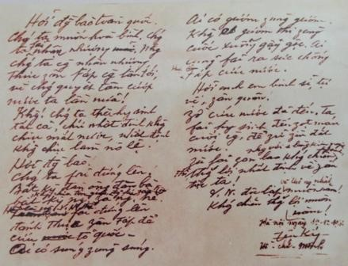
Lớp
10
LỊCH
SỬ
Chủ đề 1
Bài 1
HIỆN THỰC LỊCH SỬ VÀ NHẬN THỨC LỊCH SỬ (T2)
SỬ HỌC
❓ LUYỆN TẬP
CHỌN ĐÁP ÁN ĐÚNG
Câu 5:
Quan sát hình ảnh dưới đây và cho biết sử liệu đó thuộc loại sử liệu nào:
Lời kêu gọi toàn quốc kháng chiến của Bác (19/12/1946) - Bản chụp lưu tại Bảo tàng Hồ Chí Minh
A.
Tư liệu hiện vật
B.
Tư liệu chữ viết
C.
Tư liệu truyền miệng
D.
Tư liệu gốc

Slide 25
THƯ VIỆN STEM – STEAM
Thư Viện STEM-STEAM | Facebook

